Slide 1
Використання форм для введення й редагування даних
За навчальною програмою 2018 року
Урок 23

Slide 2
Завдання для виконання
Розділ 6 § 24
Дати письмові відповіді на запитання слайд 16.
Додати за допомогою форми записи про 4 нових користувачів бібліотеки.
За допомогою форми змінити дані про ціну 3 книг.
Сфотографувати результати та надіслати їх вчителю на електронну пошту hanna.cherepin@ukr.net або на шкільний сайт користуючись вказівкою «Завантажити файл» у розділі де знаходиться дане завдання.
0680415408 - Viber

Slide 3
Використання форм для введення й редагування даних
Розділ 4 § 4.4
Форма — це гарний засіб відображення, уведення й редагування даних, що зберігаються в таблицях або формуються запитами. Але форма не призначена для створення таблиць і наповнення їх даними. Таблиці створюються розробниками БД, а потім у процесі роботи з БД різним групам користувачів надається право вносити зміни в окремі поля таблиці.
Саме для цього й призначені форми. Наприклад,
Провізори аптек можуть вносити дані про купівлю певних ліків
Завідувач аптеки може вносити зміни про кількість ліків, що надійшли до аптеки
Керуючий аптекою може вносити зміни на ціни ліків

Slide 4
Використання форм для введення й редагування даних
Розділ 4 § 4.4
Далі стисло розглядається порядок додавання, редагування й видалення записів із таблиці за допомогою форм на конкретних прикладах.
1. Додавання нових записів.
Наприкінці кожної форми є порожній запис. До нього можна перейти, натиснувши кнопку Створити запис, що розташована на панелі навігації, або іншим шляхом, наприклад, послідовним натисканням на кнопку Наступний запис.
Для введення нового запису необхідно перейти на порожній запис, заповнити його поля необхідними даними та натиснути клавішу Enter.

Slide 5
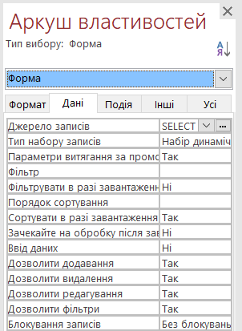
Використання форм для введення й редагування даних
Розділ 4 § 4.4
Після цього можна перейти до введення наступного запису. Після завершення введення всіх записів необхідно зберегти форму. Уведені у форму записи будуть автоматично додані до таблиць, на базі яких створена форма. Однак, перш ніж уводити нові записи, необхідно переконатися, що у вікні Аркуш властивостей параметра Дозволити додавання надано значення Так. Інакше записи вводитися в таблицю не будуть.

Slide 6
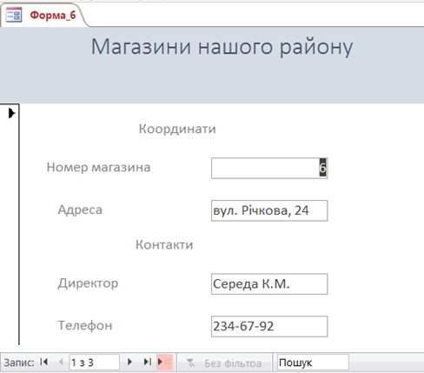
Використання форм для введення й редагування даних
Розділ 4 § 4.4
Розглянемо порядок уведення (додавання) нового запису в таблицю на прикладі Форми_6.
Згадаємо, що Форма_6 створювалася на основі таблиці МАГАЗИНИ. Відкриємо Форму_6 у режимі Форми. Перейдемо на порожній запис, для чого натиснемо, наприклад, кнопку Створити запис, розташовану на панелі навігації.

Slide 7
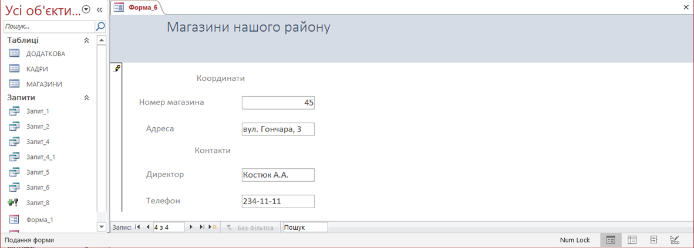
Використання форм для введення й редагування даних
Розділ 4 § 4.4
Уведемо в цю форму в порожній рядок, наприклад, такі дані:

Slide 8
Використання форм для введення й редагування даних
Розділ 4 § 4.4
Після цього збережемо форму й закриємо її. Таблиця МАГАЗИНИ, відкрита в режимі подання таблиці, набуде змісту, зображеного на рисунку.

Slide 9
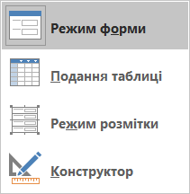
Використання форм для введення й редагування даних
Розділ 4 § 4.4
Звернемо увагу, що поле Працівників для введеного запису є порожнім, оскільки у Формі_6 такого поля створено не було й дані до нього не вводилися
2. Редагування записів.
Для редагування запису в таблиці за допомогою форми необхідно спочатку знайти цей запис у формі, відкритій у режимі Форми, а потім внести необхідні зміни у відповідні поля.

Slide 10
Використання форм для введення й редагування даних
Розділ 4 § 4.4
Пошук запису можна здійснити за допомогою кнопок панелі навігації. Якщо відомий номер запису, до якого необхідно внести зміни, то цей номер уводиться в поле поточного запису й натискається кнопка Enter.
Можна також скористатися кнопкою Пошук на панелі навігації. Наприклад, якщо увести прізвище Костюк А.А., то автоматично висвітяться дані запису з цим прізвищем.

Slide 11
Використання форм для введення й редагування даних
Розділ 4 § 4.4
Після внесення відповідних змін у запис форму необхідно зберегти. Уведемо в поле Адреса цього запису нову адресу: вул. Вільна, 7. Зберігаємо та закриваємо форму. Після цього відкриємо таблицю МАГАЗИНИ й переконаємося, що зміни внесено правильно.

Slide 12
Використання форм для введення й редагування даних
Розділ 4 § 4.4
3. Видалення записів.
Видалити запис із таблиці за допомогою форми можна, наприклад, так: знаходимо у формі запис, який необхідно видалити, у групі Запис вкладки Основне відкриваємо меню кнопки Видалити й виконуємо команду Видалити запис.

Slide 13
Використання форм для введення й редагування даних
Розділ 4 § 4.4
Видалимо, наприклад, за допомогою Форми_6 із таблиці МАГАЗИНИ запис, де є прізвище Костюк А.А. Для цього відкриваємо Форму_6 у режимі Форми. Знаходимо запис із прізвищем Костюк А.А. У групі Записи відкриваємо меню кнопки Видалити (Del) і виконуємо команду Видалити запис.
У результаті на екрані з'явиться вікно, де необхідно підтвердити видалення цього запису.

Slide 14
Використання форм для введення й редагування даних
Розділ 4 § 4.4
Слід ураховувати, що для зв'язаних таблиць видалити запис не завжди вдається. Якщо запис не має підлеглих записів у зв'язаних таблицях або дозволене каскадне видалення записів, то видалення можливе. У такому випадку відкривається вікно з проханням підтвердити видалення.
Для підтвердження видалення слід натиснути кнопку Так, інакше буде виведено повідомлення про неможливість видалення. Якщо ж запис має підлеглі записи у зв'язаних таблицях, то необхідно видалити з інших таблиць усі записи, які з ним пов'язані.

Slide 15
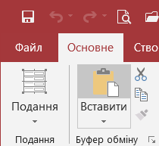
Використання форм для введення й редагування даних
Розділ 4 § 4.4
Зазначимо, що форми створюють можливість переглядати й прослуховувати об'єкти типу OLE. Поля з даними цього типу можуть бути:
малюнками
звуковими файлами
файлами Word або Excel
Вставити в поле форми об'єкт OLE можна, наприклад, так: скопіювати об'єкт OLE у буфер обміну, а потім натиснути кнопку Вставити, яка розташована в розділі Буфер обміну.

Slide 16
Дати письмові відповіді на запитання.
Розділ 4 § 4.4
Як здійснюється перехід на порожній запис у формі?
Як можна змінити необхідний запис за допомогою форми?
Поясніть порядок додавання записів у таблиці за допомогою форми.
Поясніть порядок видалення запису за допомогою форми.
Для чого призначене поле типу OLE?

Slide 17
Дякую за увагу!
За навчальною програмою 2018 року
Урок 23

